Slide 1









第四节
第九章
多元复合函数的求导法则
一元复合函数
求导法则
微分法则
本节内容:
一、多元复合函数求导的链式法则
二、多元复合函数的全微分
机动 目录 上页 下页 返回 结束

Slide 2



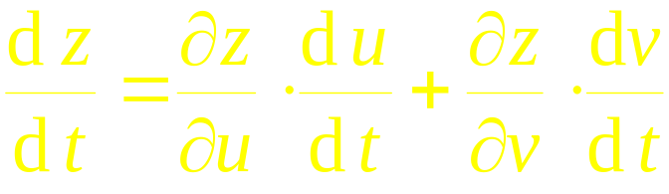



一、多元复合函数求导的链式法则
定理. 若函数
处偏导连续,
则复合函数
在点 t 可导,
且有链式法则
证: 设 t 取增量△t ,
则相应中间变量
有增量△u ,△v ,
机动 目录 上页 下页 返回 结束

Slide 3
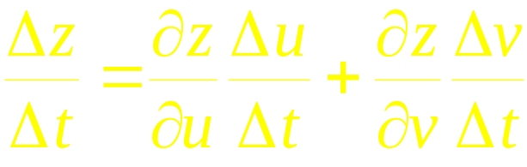



(△t＜0 时,根式前加“–”号)
( 全导数公式 )
机动 目录 上页 下页 返回 结束

Slide 4





说明:
若定理中
偏导数连续减弱为
偏导数存在,
则定理结论不一定成立.
例如:
易知:
但复合函数
机动 目录 上页 下页 返回 结束

Slide 5





推广:
设下面所涉及的函数都可微 .
1) 中间变量多于两个的情形. 例如,
2) 中间变量是多元函数的情形.例如,
机动 目录 上页 下页 返回 结束

Slide 6
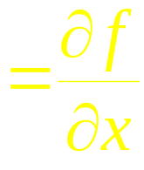



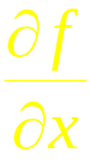
又如,
当它们都具有可微条件时, 有
注意:
这里
与
不同,
表示固定 y 对 x 求导,
表示固定 v 对 x 求导
口诀 :
分段用乘, 分叉用加, 单路全导, 叉路偏导
机动 目录 上页 下页 返回 结束

Slide 7





例1. 设
解:
机动 目录 上页 下页 返回 结束

Slide 8


例2.
解:
机动 目录 上页 下页 返回 结束

Slide 9


例3. 设
求全导数
解:
注意：多元抽象复合函数求导在偏微分方程变形与
验证解的问题中经常遇到,
下列两个例题有助于掌握
这方面问题的求导技巧与常用导数符号.
机动 目录 上页 下页 返回 结束

Slide 10









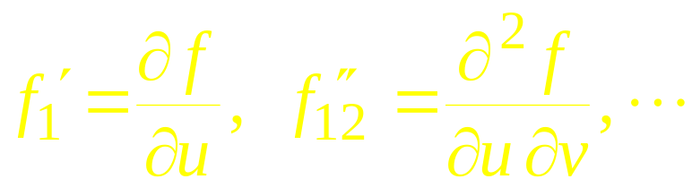
例4. 设
f 具有二阶连续偏导数,
求
解: 令
则
为简便起见 , 引入记号
机动 目录 上页 下页 返回 结束

Slide 11





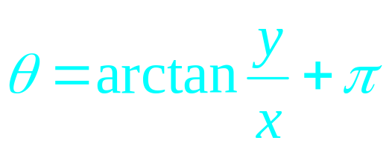








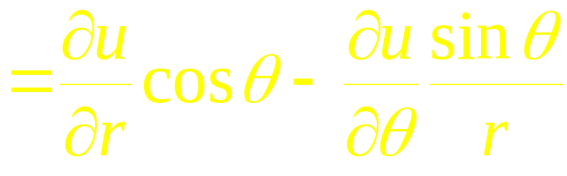
例5. 设
二阶偏导数连续,求下列表达式在
极坐标系下的形式
解: 已知
, 则
(1)
(当 在二、三象限时, )
机动 目录 上页 下页 返回 结束

Slide 12
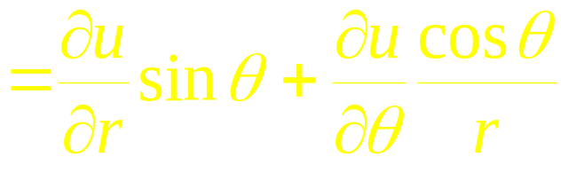
题目 目录 上页 下页 返回 结束

Slide 13

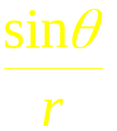
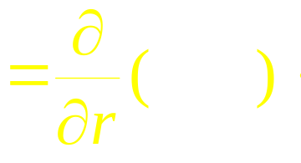
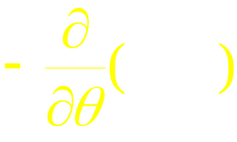

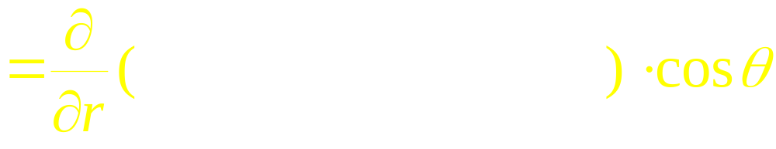
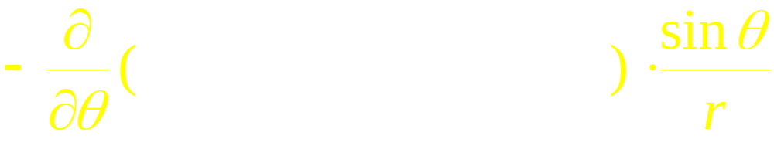




已知
注意利用
已有公式
机动 目录 上页 下页 返回 结束
Notes:
注意利用已有公式求导.

Slide 14
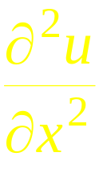

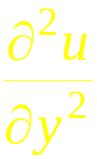
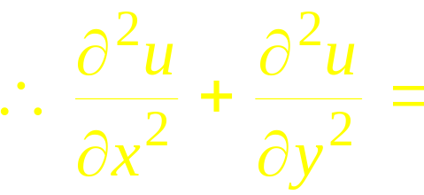

同理可得
题目 目录 上页 下页 返回 结束

Slide 15



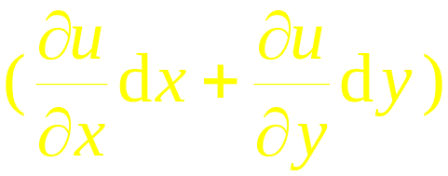

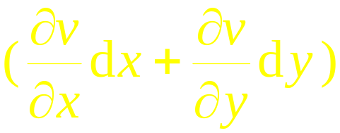


二、多元复合函数的全微分
设函数
都可微,
则复合函数
的全微分为
可见无论 u , v 是自变量还是中间变量,
其全微分表达
形式都一样,
这性质叫做全微分形式不变性.
机动 目录 上页 下页 返回 结束

Slide 16










例 6.
利用全微分形式不变性再解例1.
解:
所以
例1 .
机动 目录 上页 下页 返回 结束

Slide 17










内容小结
1. 复合函数求导的链式法则
“分段用乘,
分叉用加,
单路全导,
叉路偏导”
例如,
2. 全微分形式不变性
不论 u , v 是自变量还是因变量,
机动 目录 上页 下页 返回 结束

Slide 18







思考与练习
P85 题7; 8(2); P134 题11
解答提示:
P31 题7
……
机动 目录 上页 下页 返回 结束

Slide 19



P85 题8(2)
机动 目录 上页 下页 返回 结束

Slide 20







P134题 11
作业
P85 2, 4, 7, 8(1,2), 9, 10, 11, 12(2,3)
第五节 目录 上页 下页 返回 结束

Slide 21







备用题
1. 已知
求
解: 由
两边对 x 求导, 得
机动 目录 上页 下页 返回 结束

Slide 22

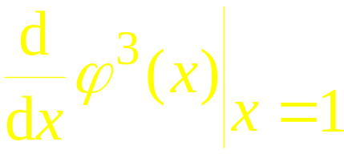



2.
设函数
在点
处可微 , 且
求
解: 由题设
机动 目录 上页 下页 返回 结束

